Slide 1
ШҚО білім басқармасы
Өскемен қаласы бойынша білім бөлімінің
№106 “Қарлығаш” балабақша - бөбекжайы КМҚК аясындағы ата - аналарға арналған кеңестендіру пункттің 2024-2025 оқу жылындағы атқарылған жұмысы

Slide 2
Мақсаты:
Ерте және мектепке дейінгі жастағы балалары бар, оның ішінде мүмкіндігі шектеулі, бірінші кезекте мектепке дейінгі білім беру ұйымдарына бармайтын ата – аналарға (заңды өкілдерге) психологиялық – педагогикалық, әдістемелік, диагностикалық және консультативтік көмек көрсету.

Slide 3
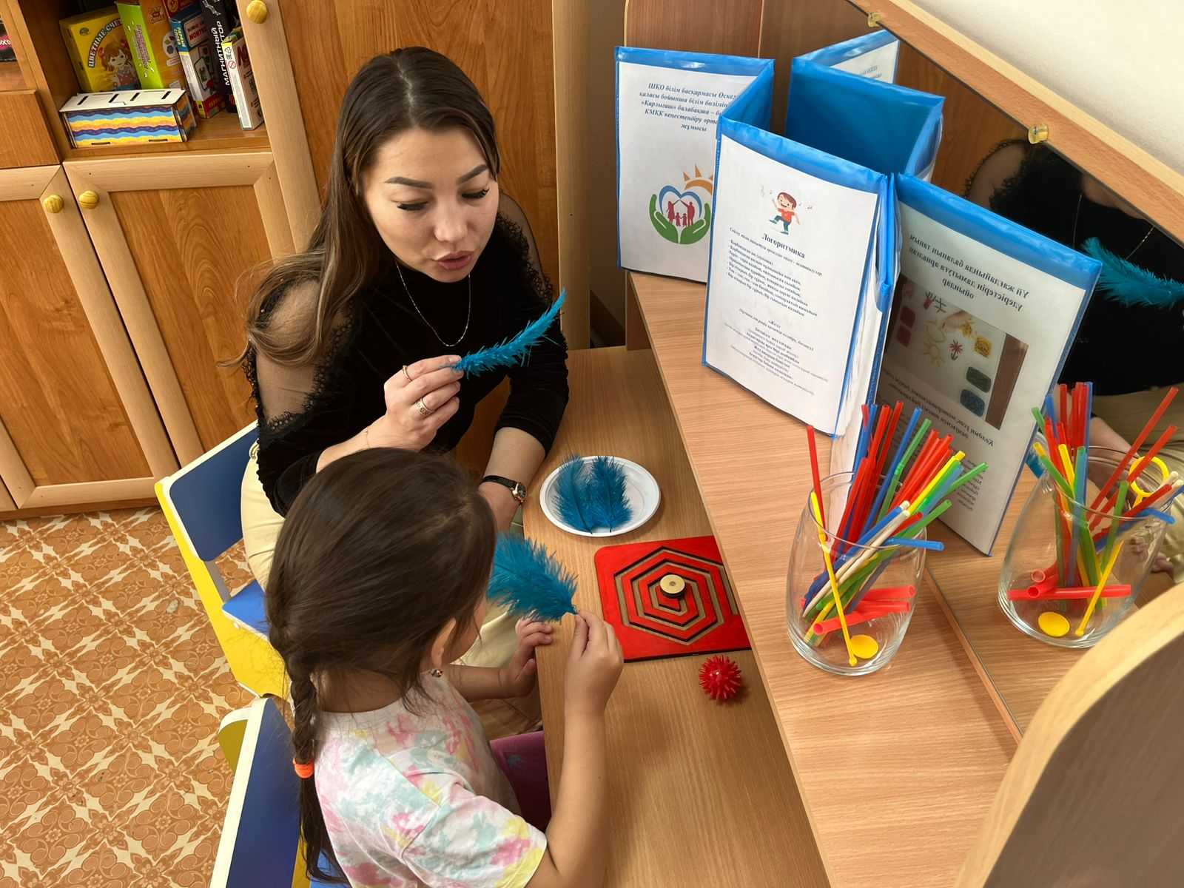
Кеңестендіру пункттегі логопедтің баламен жұмысы

Slide 4
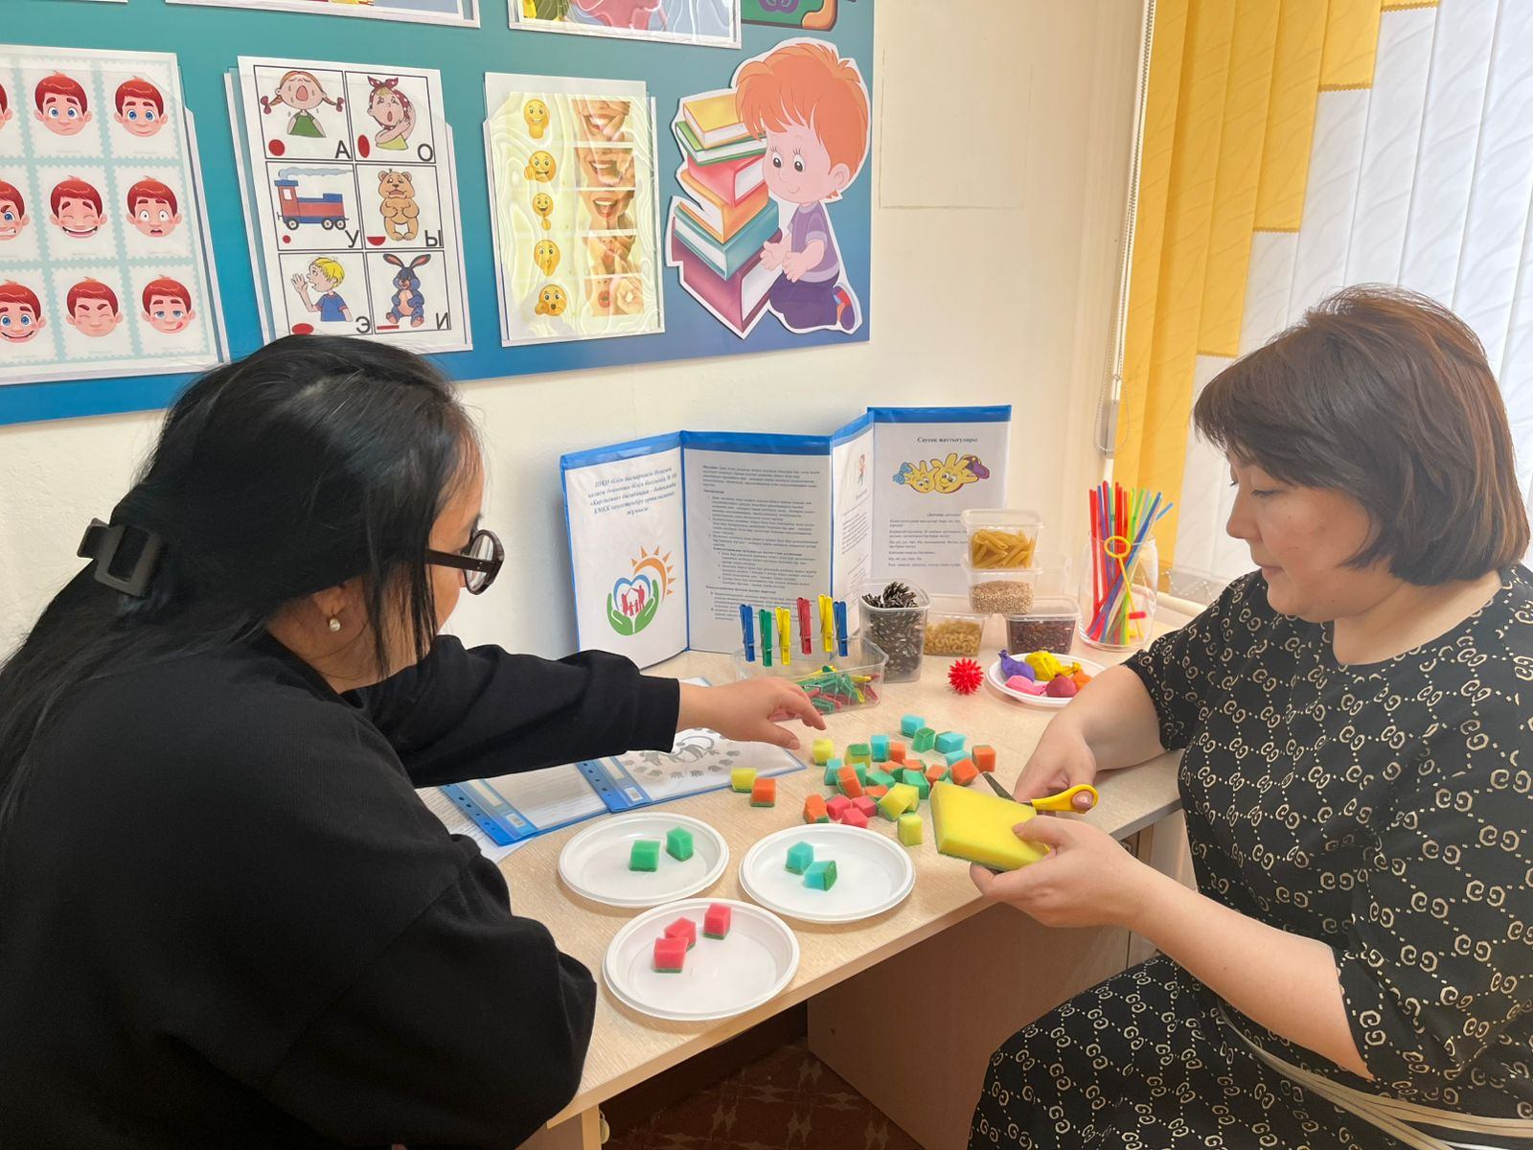
Тұрмыстық заттардың көмегімен баланың таным процестерін дамыту мүмкіндіктері туралы психологтың ата - анамен жұмысы

Slide 5
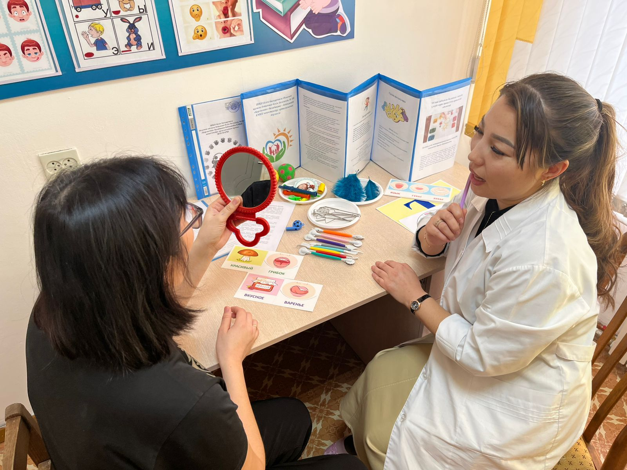
Үй жағдайында жасалынатын артикуляциялық жаттығулар туралы логопедтің ата - анаға кеңес беруі

